Slide 1
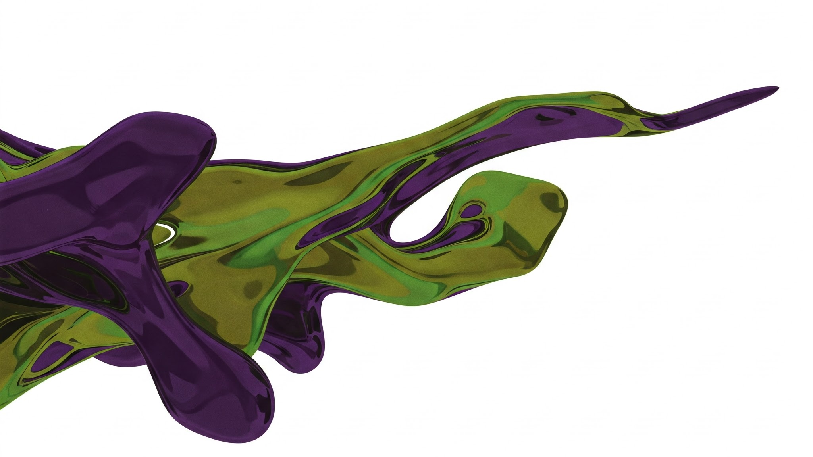
Erkundung des Google Play Store-Datensatzes
durch Datenvisualisierungstechniken
Bernardo, Eduard, Ida, Michael

Slide 2

Inhalt
Überblick über den Google Play Store-Datensatz
Wichtige Merkmale des Datensatzes erklärt
Datenvisualisierung mit Streamlit (Live-Demo)
Erkenntnisse aus unserer Analyse
Vielen Dank für Ihre Aufmerksamkeit

Slide 3

Überblick über den Google Play Store-Datensatz
Wichtige Aspekte des Google Play Store-Datensatzes
Bedeutung der Analyse: Das Verständnis dieses Datensatzes ermöglicht es Entwicklern, Vermarktern und Forschern, Nutzertrends, Marktanforderungen und die Wettbewerbssituation zu erkennen. Diese Erkenntnisse unterstützen die Entwicklung und Vermarktung von Apps.
Zusammensetzung des Datensatzes: Der Datensatz enthält Informationen zu über 9.000 Apps, darunter App-Namen, Kategorien, Bewertungen und Rezensionen aus verschiedenen Genres (z. B. Spiele, Bildung, Produktivität).
Datenquelle: Dieser Kaggle-Datensatz enthält Benutzerbewertungen und -rezensionen und bietet wertvolle Einblicke in die Zufriedenheit der Nutzer und die App-Performance.

Slide 4
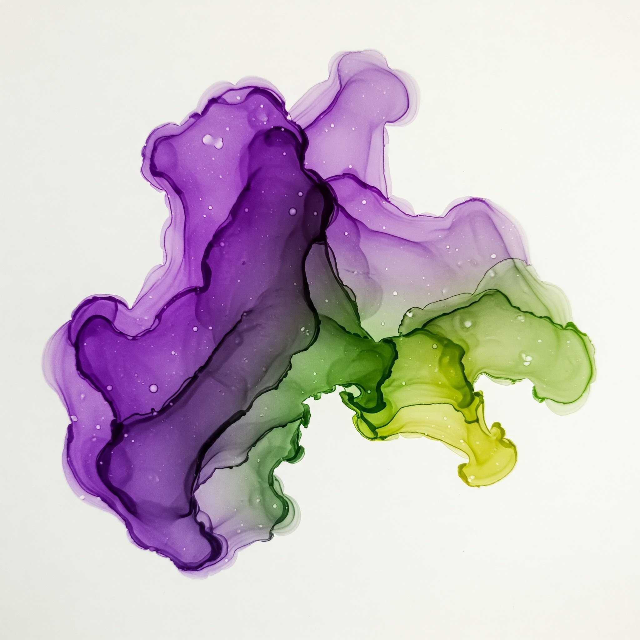
Wichtige Merkmale des Datensatzes
Kernmetriken:
App-Kategorie
Nutzerbewertungen
Anzahl der Rezensionen
Anzahl der Installationen
Zusätzliche Indikatoren:
App-Größe
Letztes Update-Datum
Inhaltsbewertung

Slide 5

Erkenntnisse aus unserer Analyse
Wichtige Ergebnisse aus dem Google Play Store-Datensatz
Kostenlose Apps dominieren in Bezug auf Rezensionen und Installationen, was wenig überraschend ist. Eine bemerkenswerte Ausnahme ist jedoch Minecraft, eine kostenpflichtige App mit einer außergewöhnlich hohen Anzahl an Rezensionen und Installationen.
Die Anzahl der Rezensionen ist nicht zwangsläufig ein Indikator für die Qualität einer App. Ohne eine Sentimentanalyse oder eine genauere Untersuchung des Inhalts der Rezensionen lässt sich nicht bestimmen, ob diese eher positiv oder negativ sind.
Wir empfehlen eine detaillierte sprachliche Analyse der Nutzerbewertungen, um tiefere Einblicke in die Nutzerzufriedenheit, Probleme und potenzielle Verbesserungsmöglichkeiten zu gewinnen.

Slide 6

Vielen Dank!

